Slide 1
Идентификация. Область видимости и область действия. Статическое и динамическое, раннее и позднее связывание.
Выполнил: Ефремов К.Р.

Slide 2
Идентификация переменной
Идентификация переменной — это процесс присвоения имени переменной, которое идентифицирует её и отличает от других переменных в программе.

Slide 3
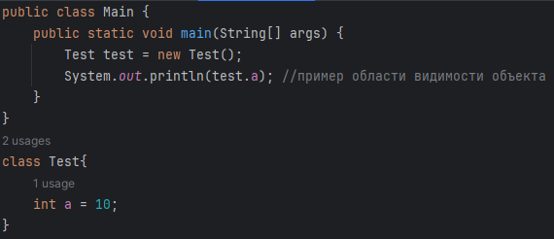
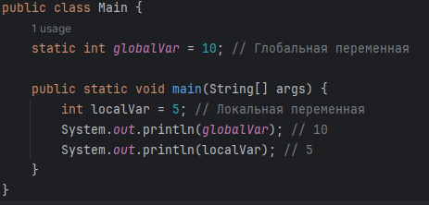
Область видимости
Область видимости (scope) определяет, где переменная или функция доступна для использования в коде. Различают три основные области видимости:
Локальная область видимости.
Глобальная область видимости.
Область видимости классов/объектов.
Пример локальной и глобальной переменной
Пример области видимости объекта

Slide 4
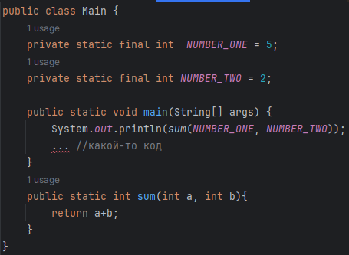
Область действия
Область действия (lifetime) переменной определяет, как долго переменная существует в памяти. Обычно локальные переменные существуют только в течение выполнения функции, в которой они объявлены, тогда как глобальные переменные живут на протяжении всей программы.

Slide 5
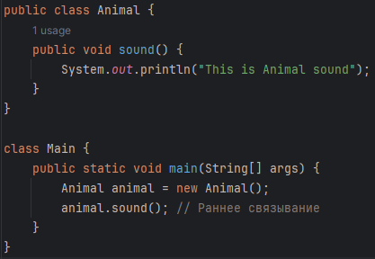
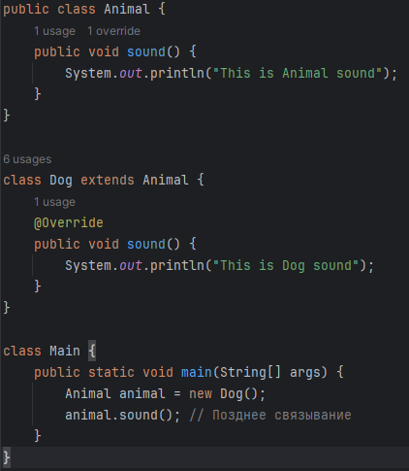
Статическое и Динамическое связывание
Существует два типа связывания методов: ранее связывание (его ещё называют статическим) и позднее (соответственно, динамическое) связывание. Вызов метода означает, что этот метод привязывается к конкретному коду в момент компиляции или во время выполнения программы.
Статическое связывание — происходит на этапе компиляции.
Динамическое связывание — происходит на этапе выполнения программы.
Статическое связывание
Динамическое связывание

Slide 6
КОНЕЦ. Спасибо за внимание!

